Slide 1
PLANIFICACIÓN CLASES VIRTUALES SEMANA N° 23 FECHA : 31 de agosto al 04 de septiembre 2020.
Colegio Jean Piaget
Mi escuela, un lugar para aprender y crecer en un ambiente saludable

Slide 2
ASIGNATURA /CURSO | Historia, Geografía y Cs. Sociales / 4to
NOMBRE DEL PROFESOR/A | Daniela Carreño Salinas
EDUCADORA DIFERENCIAL | Patricia Osorio
OBJETIVO DE APRENDIZAJE PRIORIZACIÓN NIVEL 1 | OA08 Describir distintos paisajes del continente americano, considerando climas, ríos, población, idiomas, países y grandes ciudades, entre otros, y utilizando vocabulario geográfico adecuado.
INDICADORES DE EVALUACIÓN PARA OA | Caracterizan diversos paisajes de América (paisajes tropicales, mediterráneos, polares, costeros, desérticos, entre otros).
CONTENIDO /HABILIDADES | Paisajes de América / D. Usar herramientas geográficas para ubicar y caracterizar elementos del espacio geográfico, como paisajes, población y recursos naturales.
OBJETIVO DE LA CLASE | Caracterizar los diversos paisajes de América tales como paisajes tropicales, mediterráneos, polares, costeros y desérticos.
EVALUACIÓN | Responder ticket de salida y enviar a daniela.carreno@colegio-jeanpiaget.cl o al wsp +569 41745325 el día viernes 04 de septiembre.

Slide 6
Importante:
Cuándo esté la animación de un lápiz, significa que debes escribir en tu cuaderno
Cuándo esté esta animación de una cámara fotográfica, significa que debes mandar reporte sólo de esa actividad (una foto de la actividad)
Cuándo esté esta animación de un libro, significa que debes trabajar en tu libro de Historia.
Cuándo esté esta animación de un signo de pregunta, significa que debes pensar y analizar, sin escribir en tu cuaderno. Responder de forma oral.

Slide 7
¿Recordemos?

Slide 8
¿Cómo se llama el continente en el que vivimos?
América
Gran diversidad natural. En su territorio es posible apreciar distintos tipos de relieves y accidentes costeros, abundancia o escasez
de aguas superficiales, además de una gran variedad de climas, dada su enorme extensión norte-sur.

Slide 9
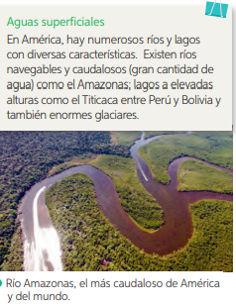
Características naturales de América
Sólo debes leer

Slide 10
Paisajes naturales de América.
Objetivo: Caracterizar los diversos paisajes de América tales como paisajes tropicales, mediterráneos, polares, costeros y desérticos.

Slide 11
Observemos el video
https://www.youtube.com/watch?v=I7cL6g09fNU

Slide 12
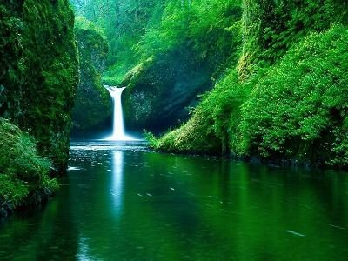
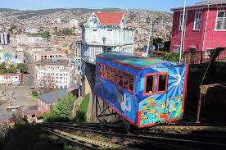
¿Qué entiendes por paisaje?
Entendemos a lo que observamos a nuestro alrededor, ya sea natural o cultural.

Slide 13
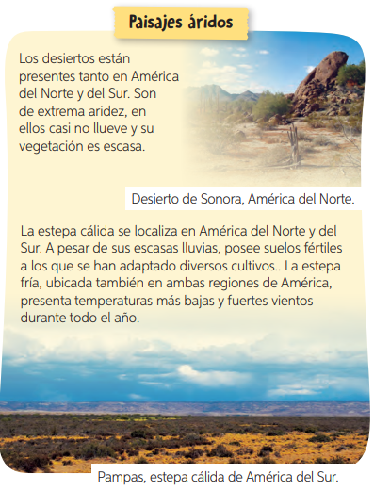
Abramos el libro en la página 86, observa los tipos de paisajes.
Sólo debes leer

Slide 14
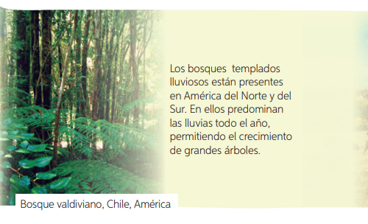
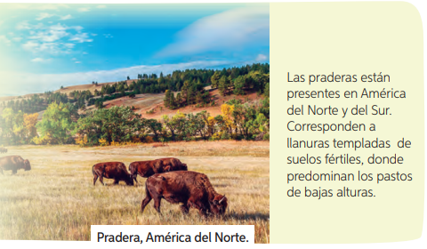
Sólo debes leer

Slide 15
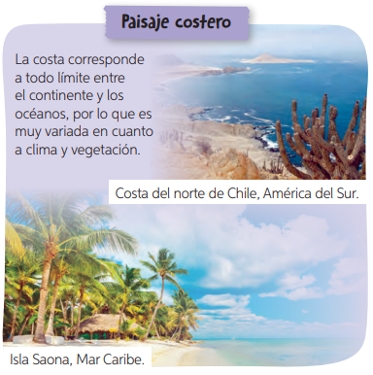
Abramos el libro en la página 87, observa los tipos de paisajes.
Sólo debes leer

Slide 16
Escribe el siguiente esquema en tu cuaderno.
Paisajes de América
Tropicales
Templados
Fríos
Selva
Mediterráneo
Polar
Sabana
Bosque
Pradera
Tundra
Taiga
Áridos
Desierto
Pampa
Montaña
Costero
Costa
Isla

Slide 17
TICKET DE SALIDA
HISTORIA, GEOGRAFÍA Y CS. SOCIALES
SEMANA 23
Nombre: _______________________________________
Competa el siguiente cuadro en tu cuaderno con las características de cada paisaje estudiado en la clase. Puedes utilizar la información que aparece en las páginas 86 y 87.
Paisajes | Ubicación | Temperatura | Precipitaciones | Vegetación
Desierto | América del Norte y Sur | Alta | Casi no llueve | Escasa
Pampa
Selva
Sabana
Mediterráneo
Bosque
Pradera
Costa
Isla
Polar
Tundra
Taiga
Montaña

Slide 18
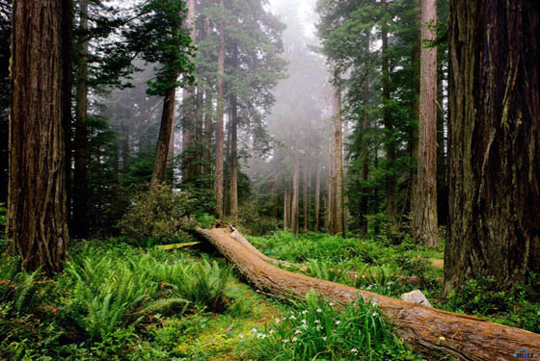
2) Describe las principales características de nuestra ciudad (Rancagua).
3) Observa la imagen. ¿A qué paisaje pertenece? ¿Qué características, de los paisajes estudiados, se pueden observar en la siguiente imagen? ¿Cómo te diste cuenta de esto?
4) Según tu punto de vista, ¿Qué características debe tener el paisaje ideal? ¿Por qué?

